Slide 1
汉语拼音 《4 d t n l》
语文精品课件 一年级上册
授课老师：某某 | 授课时间：20XX.XX
某某小学

Slide 2
课题导入
小朋友们，欢迎你们来到拼音王国！
学习拼音用处大，识字读书要靠它，
帮我学好普通话，看谁学得顶呱呱！

Slide 3
课题导入
这节课我们学习的就是声母
d t n l

Slide 4
复习巩固
韵母
a o e i u ü
声母
y w b p m f

Slide 5
学习字母
n
d
一个门洞nnn
一面小鼓ddd
t
l
鱼尾弯弯ttt
一根木棍lll

Slide 6
发音指导
读d、t
可以将手掌放在嘴前感觉不同。
如果手掌感觉不到气流冲出，就是读的d。
如果感觉有较强的气流冲出，就是读的t。

Slide 7
发音指导
读n、l
可以用双手捂住耳朵。
如果耳膜感到明显的鸣声，就是读的n。
如果耳膜没有明显的鸣声，就是读的l。

Slide 8
书写字母

Slide 9
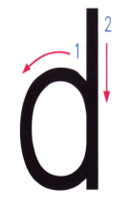
书写字母
d占上中格。
先写左下半圆“c”,写在中格；再写竖“l”。两笔写成。

Slide 10
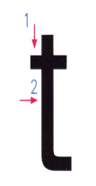
书写字母
t占上中格。
先写竖右弯“ɭ”,再写短横“-”。两笔写成。

Slide 11
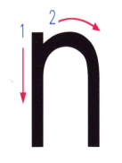
书写字母
n占中格。
先写竖“l”,再写右弯竖“ ”。两笔写成。

Slide 12
书写字母
l占上中格。
写竖“l”时，一定要直。一笔写成。

Slide 13
音节拼读
音节
声母
我必须和韵母交朋
友才能表示字音

Slide 14
音节拼读
你会拼吗？
前音轻短后音重，
两音相拼猛一碰。
ɑ
dɑ
d

Slide 15
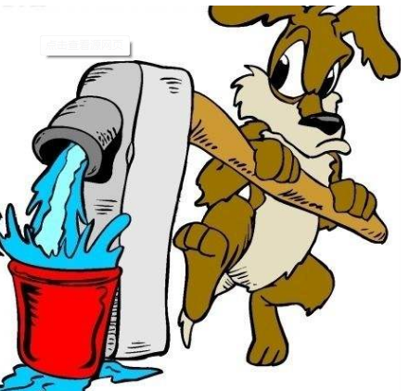
音节拼读
dǎ
打水
d
ǎ
dǎ

Slide 16
音节拼读
tā
他们
t
ā
tā

Slide 17
音节拼读
ná
拿苹果
n
á
ná

Slide 18
音节拼读
lā
手拉手
l
ā
lā

Slide 19
音节拼读
d
ǎ
dǎ
d
é
dé
d
ī
dī
d
ú
dú

Slide 20
音节拼读
t
ā
tā
t
è
tè
t
í
tí
t
ú
tú

Slide 21
音节拼读
n
á
ná
n
ǐ
nǐ
n
ù
nù
n
ǚ
nǚ

Slide 22
音节拼读
l
ā
lā
l
è
lè
l
ì
lì
l
ù
lù

Slide 23
认读园地
马 土 不
bù mǎ tǔ

Slide 24
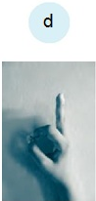
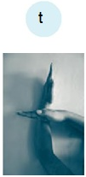
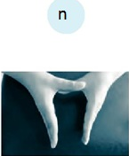
拓展延伸
字母手指操

Slide 25
版权声明
感谢您下载xippt平台上提供的PPT作品，为了您和xippt以及原创作者的利益，请勿复制、传播、销售，否则将承担法律责任！xippt将对作品进行维权，按照传播下载次数进行十倍的索取赔偿！
1. 在xippt出售的PPT模板是免版税类(RF:
Royalty-Free)正版受《中国人民共和国著作法》和《世界版权公约》的保护，作品的所有权、版权和著作权归xippt所有,您下载的是PPT模板素材的使用权。
2. 不得将xippt的PPT模板、PPT素材，本身用于再出售,或者出租、出借、转让、分销、发布或者作为礼物供他人使用，不得转授权、出卖、转让本协议或者本协议中的权利。

Slide 26
感谢各位的聆听
语文精品课件 一年级上册
授课老师：某某 | 授课时间：20XX.XX
某某小学

